Slide 1
103동 202호 기타공사 작업의뢰서
2026. 02. 12
유앤미시스템

Slide 2
103동 202호 기타공사 작업의뢰서
1. 공 사 명 : 103동 202호 기타공사 작업의뢰
2. 공사요청일 : 2026년 02월 12일
3. 공사의뢰자 : 유앤미시스템 남해원 소장
4. 완료요청일 : 년 월 일
5. 입주예정일 : 년 월 일
6. 공 사 내 용 : 방충망-1개(앞베란다 실외기실) 교체,
주방 씽크대 상판 전체 실리콘 재코킹작업,
주방 씽크대 상판 재설치 또는 구멍(2군데) 메움 보수작업,
주방 씽크대 상부장 문짝(1개) 교체,
걸레받이 교체 - 7군데 (거실(2군데), 안방(1군데), 주방우측방입구(1군데), 주방좌측방입구(2군데),
주방좌측방(1군데)),
앞베란다 걸레받이 방수도장,
문끌림-1개(주방좌측방문),
보수 공사 요함.
상기 공사에 대한 공사요청을 에스앤아이 코퍼레이션에게 요청 드리오니 기타공사를 완료해 주실 것을 요청 드립니다.
의 뢰 사 진

Slide 3
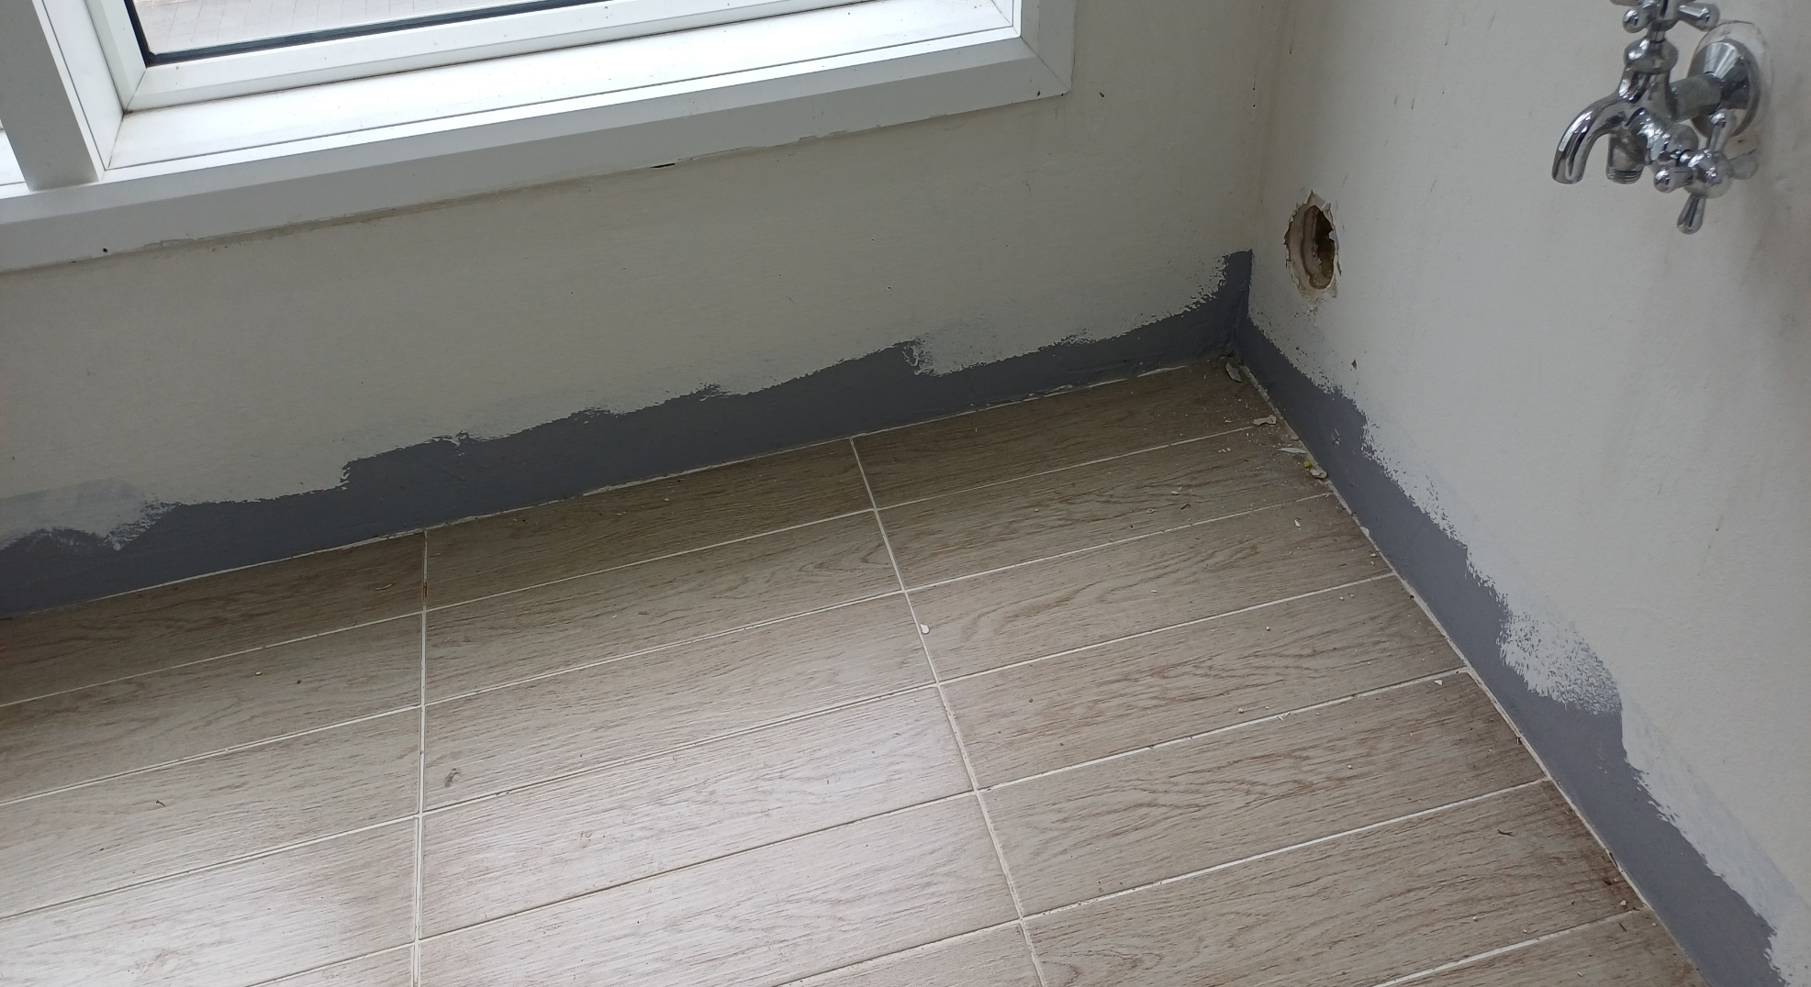
앞베란다 걸레받이 방수도장

